Slide 1
Komunikator s ekranom osjetljivim na dodir
Tobii Dynavox I-110 i TD Snap
Dr. sc. Matea Žilak
Sveučilište u Zagrebu
Fakultet elektrotehnike i računarstva
v0.0.3 (12.12.2023.)

Slide 2
Sadržaj
Sadržaj kutije
Upoznavanje s uređajem
Inicijalno postavljanje uređaja
Softver za komunikaciju TD Snap
Praktični zadaci

Slide 3
Cilj prezentacije
Novim korisnicima olakšati početak rada s uređajem Tobii Dynavox I-110 i softverom TD Snap

Slide 4
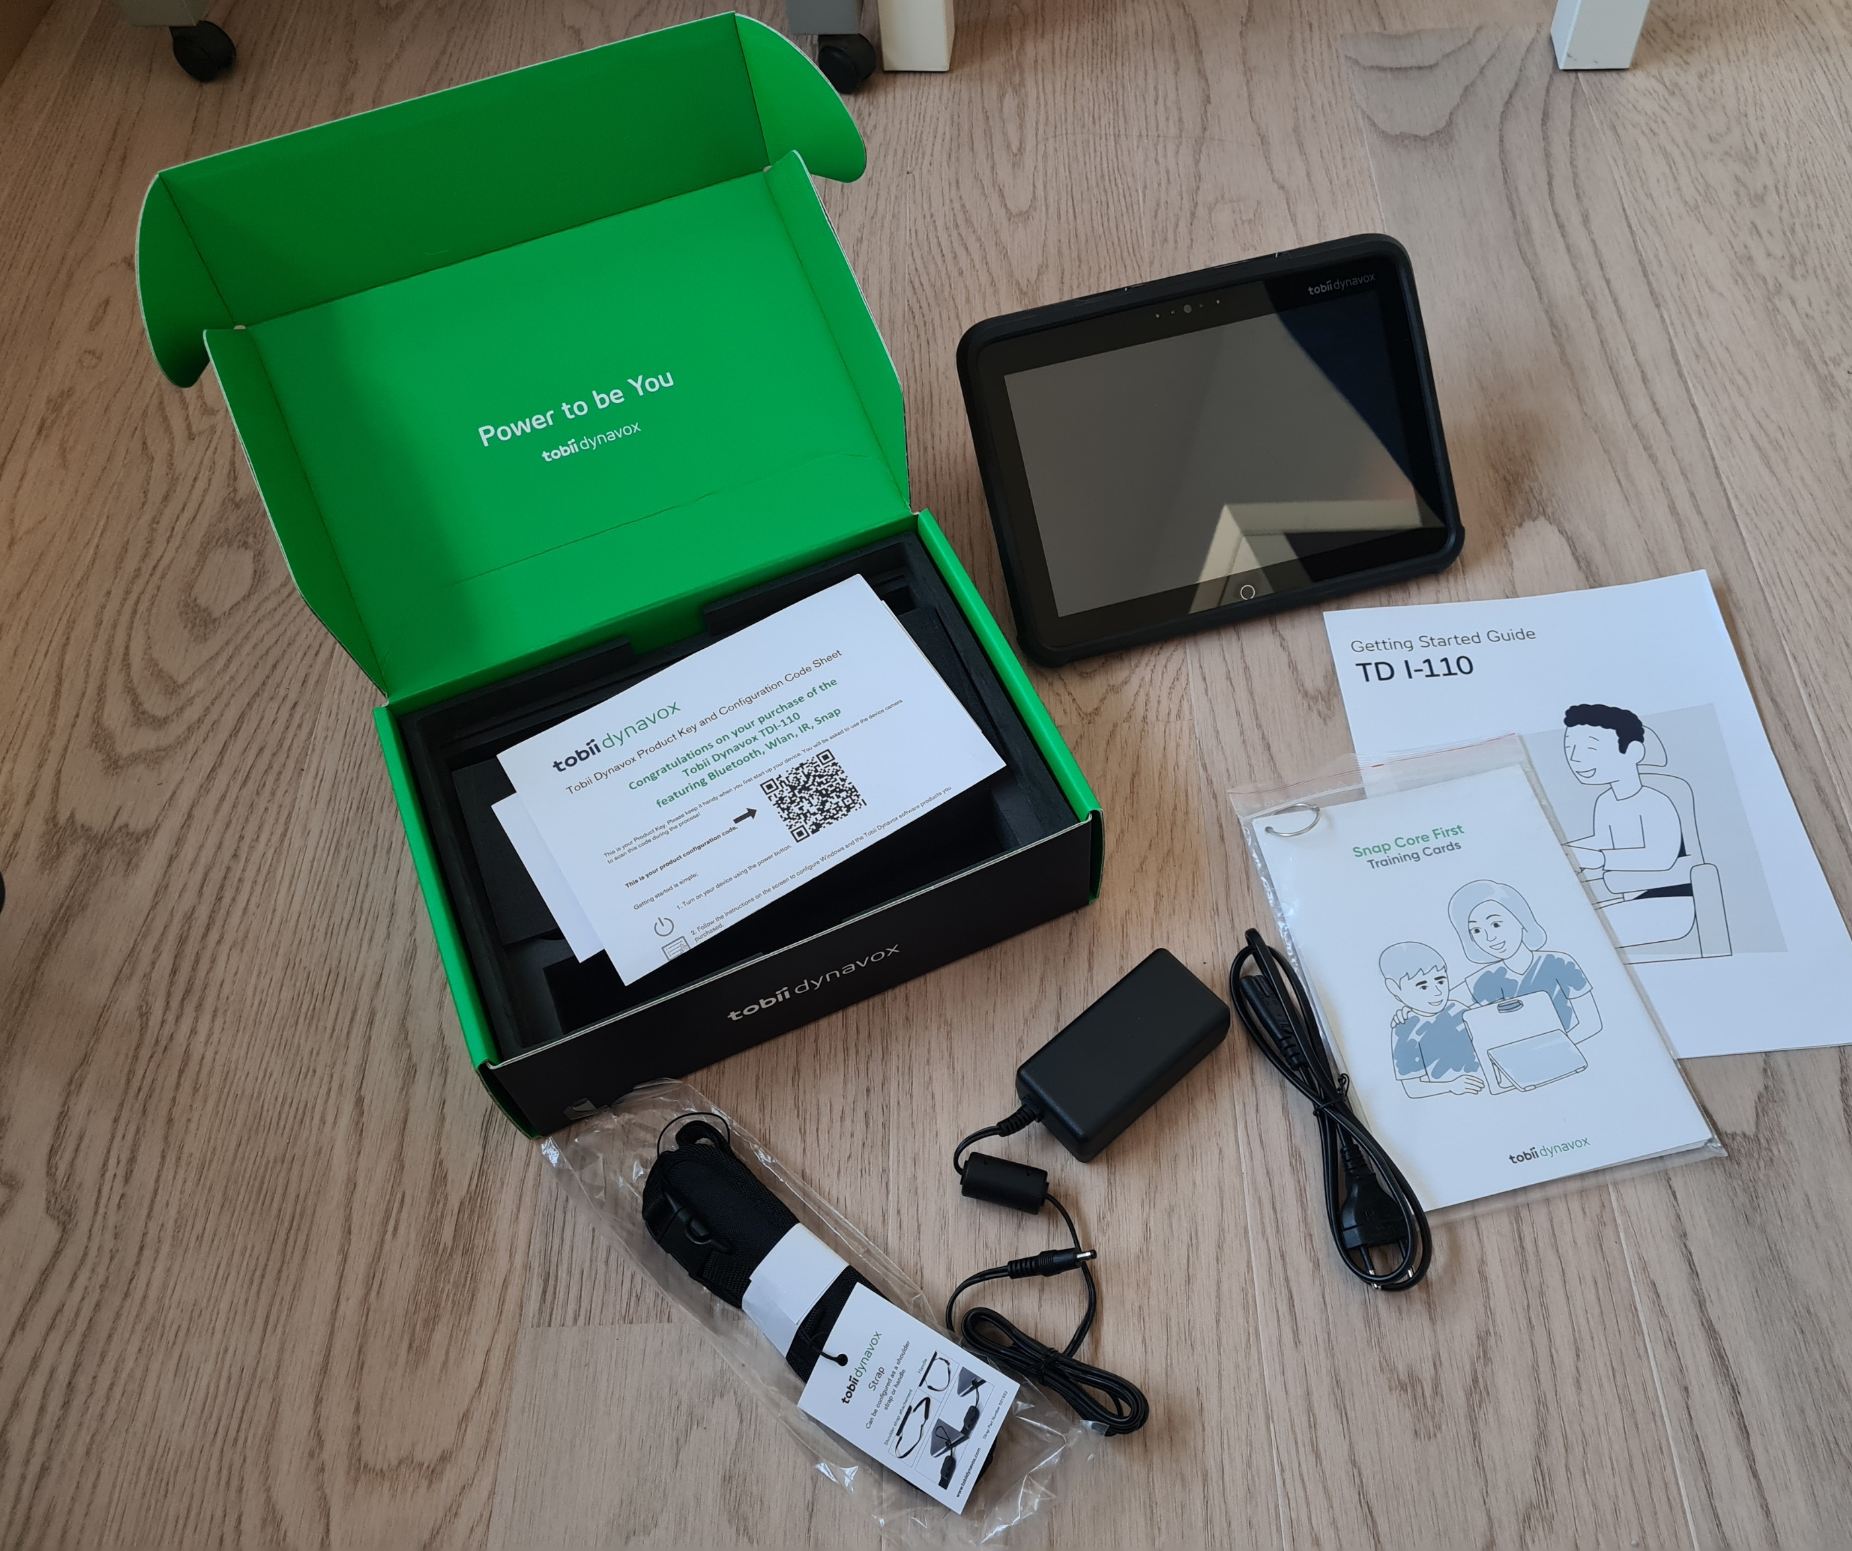
Sadržaj kutije
1.
Uređaj
Kabel i baterija za punjenje
Remen za nošenje uređaja
Vodič za brzi početak rada
Kartice za vježbanje korištenja softvera Snap Core
Torba za uređaj (na ERF-u)
Izdržljiva maska za uređaj (na uređaju)
Stalak za uređaj (na stražnjoj strani uređaja)
7.
4.
5.
2.
3.

Slide 5
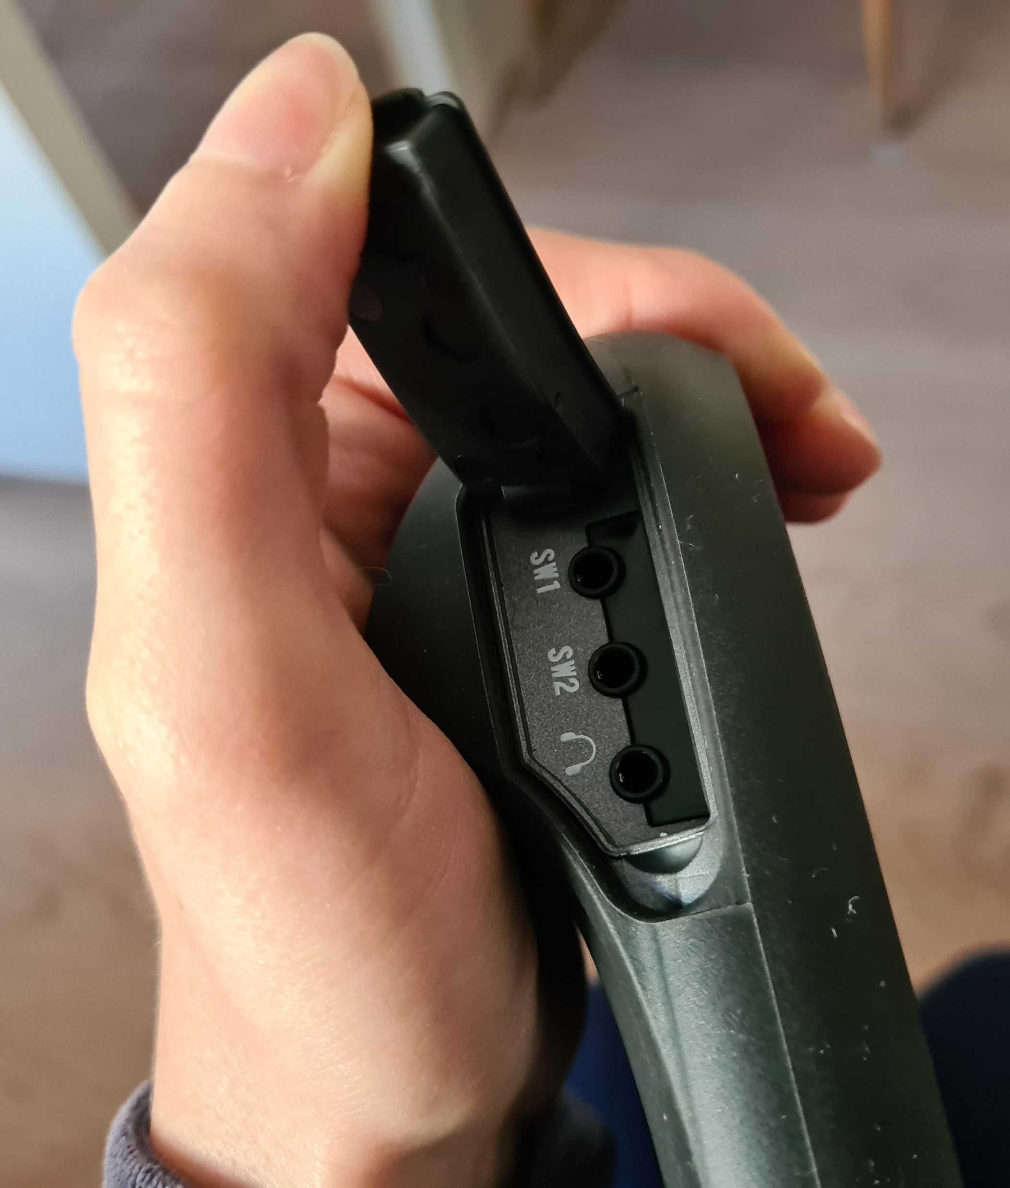
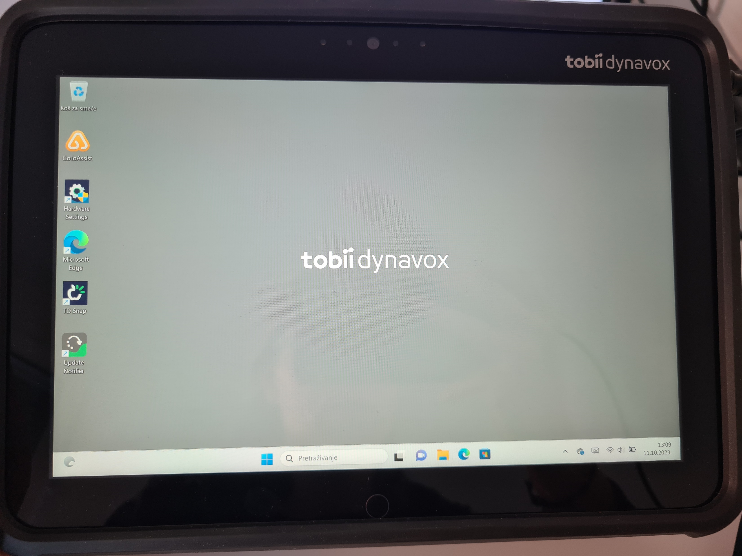
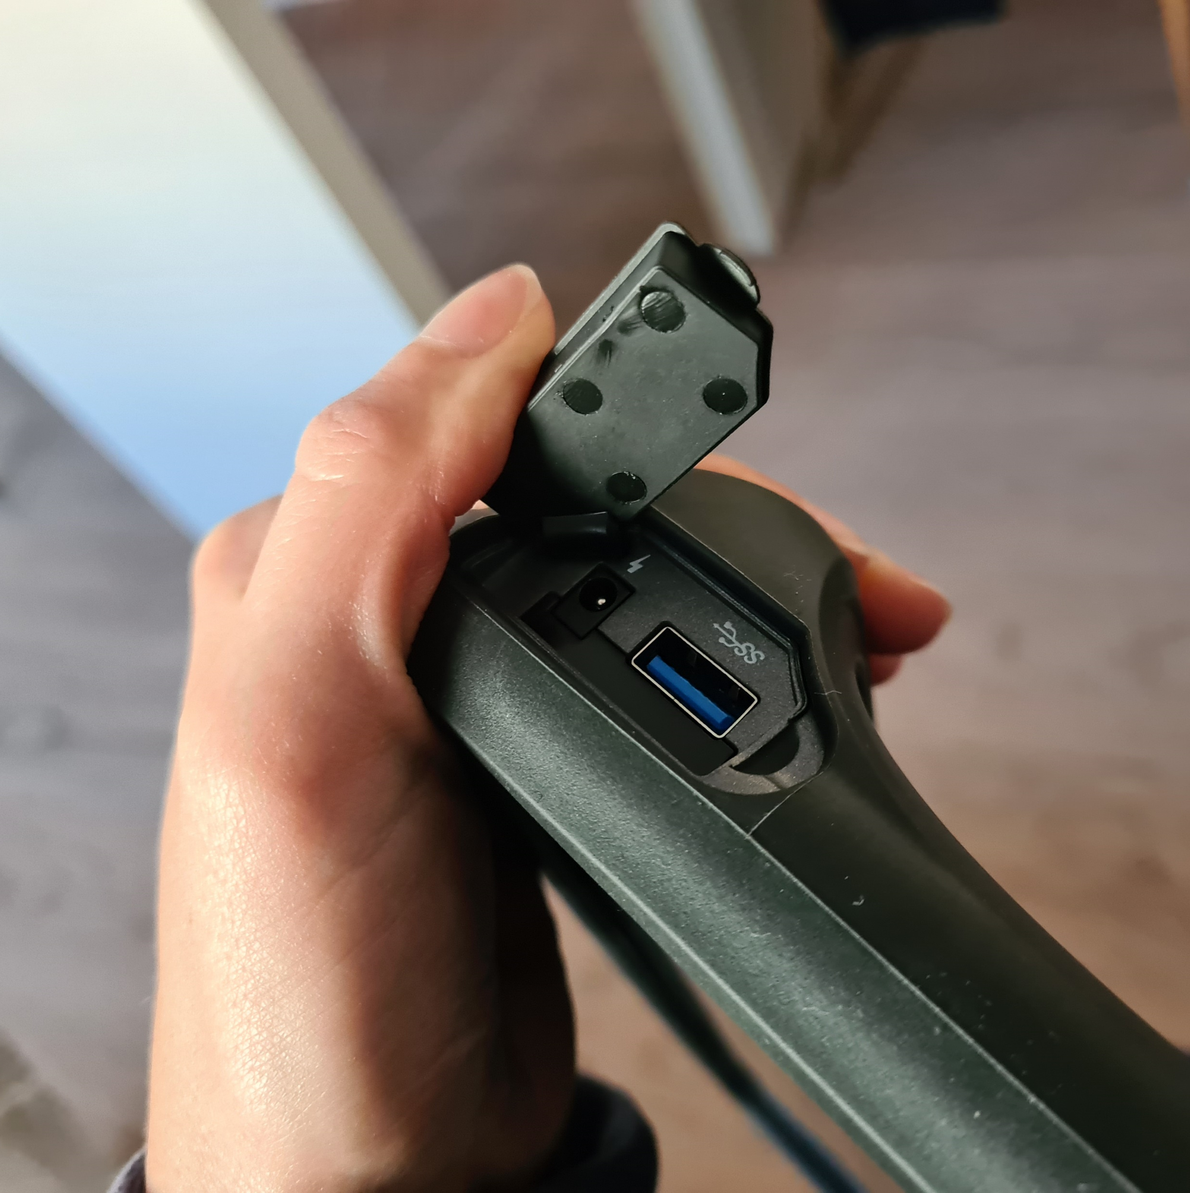
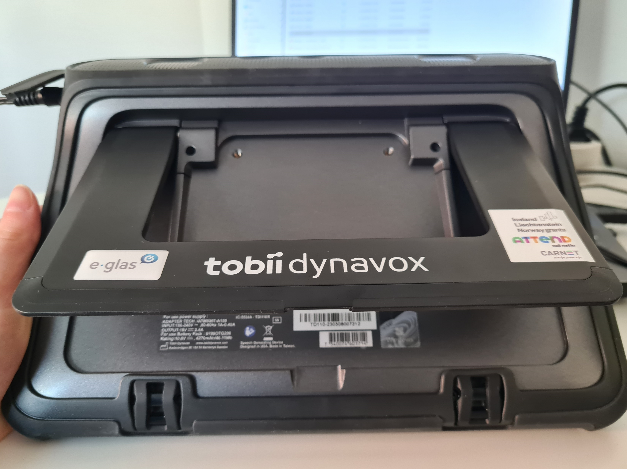
Upoznavanje s uređajem
B.
A.
Prednja/gornja strana
Tipka za paljenje
Tipke za podešavanje glasnoće
Tipka za početni zaslon
Prednja kamera
Uređaj sa strana
E. 1 ulaz za slušalice i 2 za sklopke
F. 1 ulaz za napajanje i 1 USB utor
Stražnja strana
G. Stalak
H. Područje za montiranje na nosač
I. Mjesta za povezivanje remena za nošenje uređaja
D.
E.
C.
G.
H.
F.
I.
I.

Slide 6
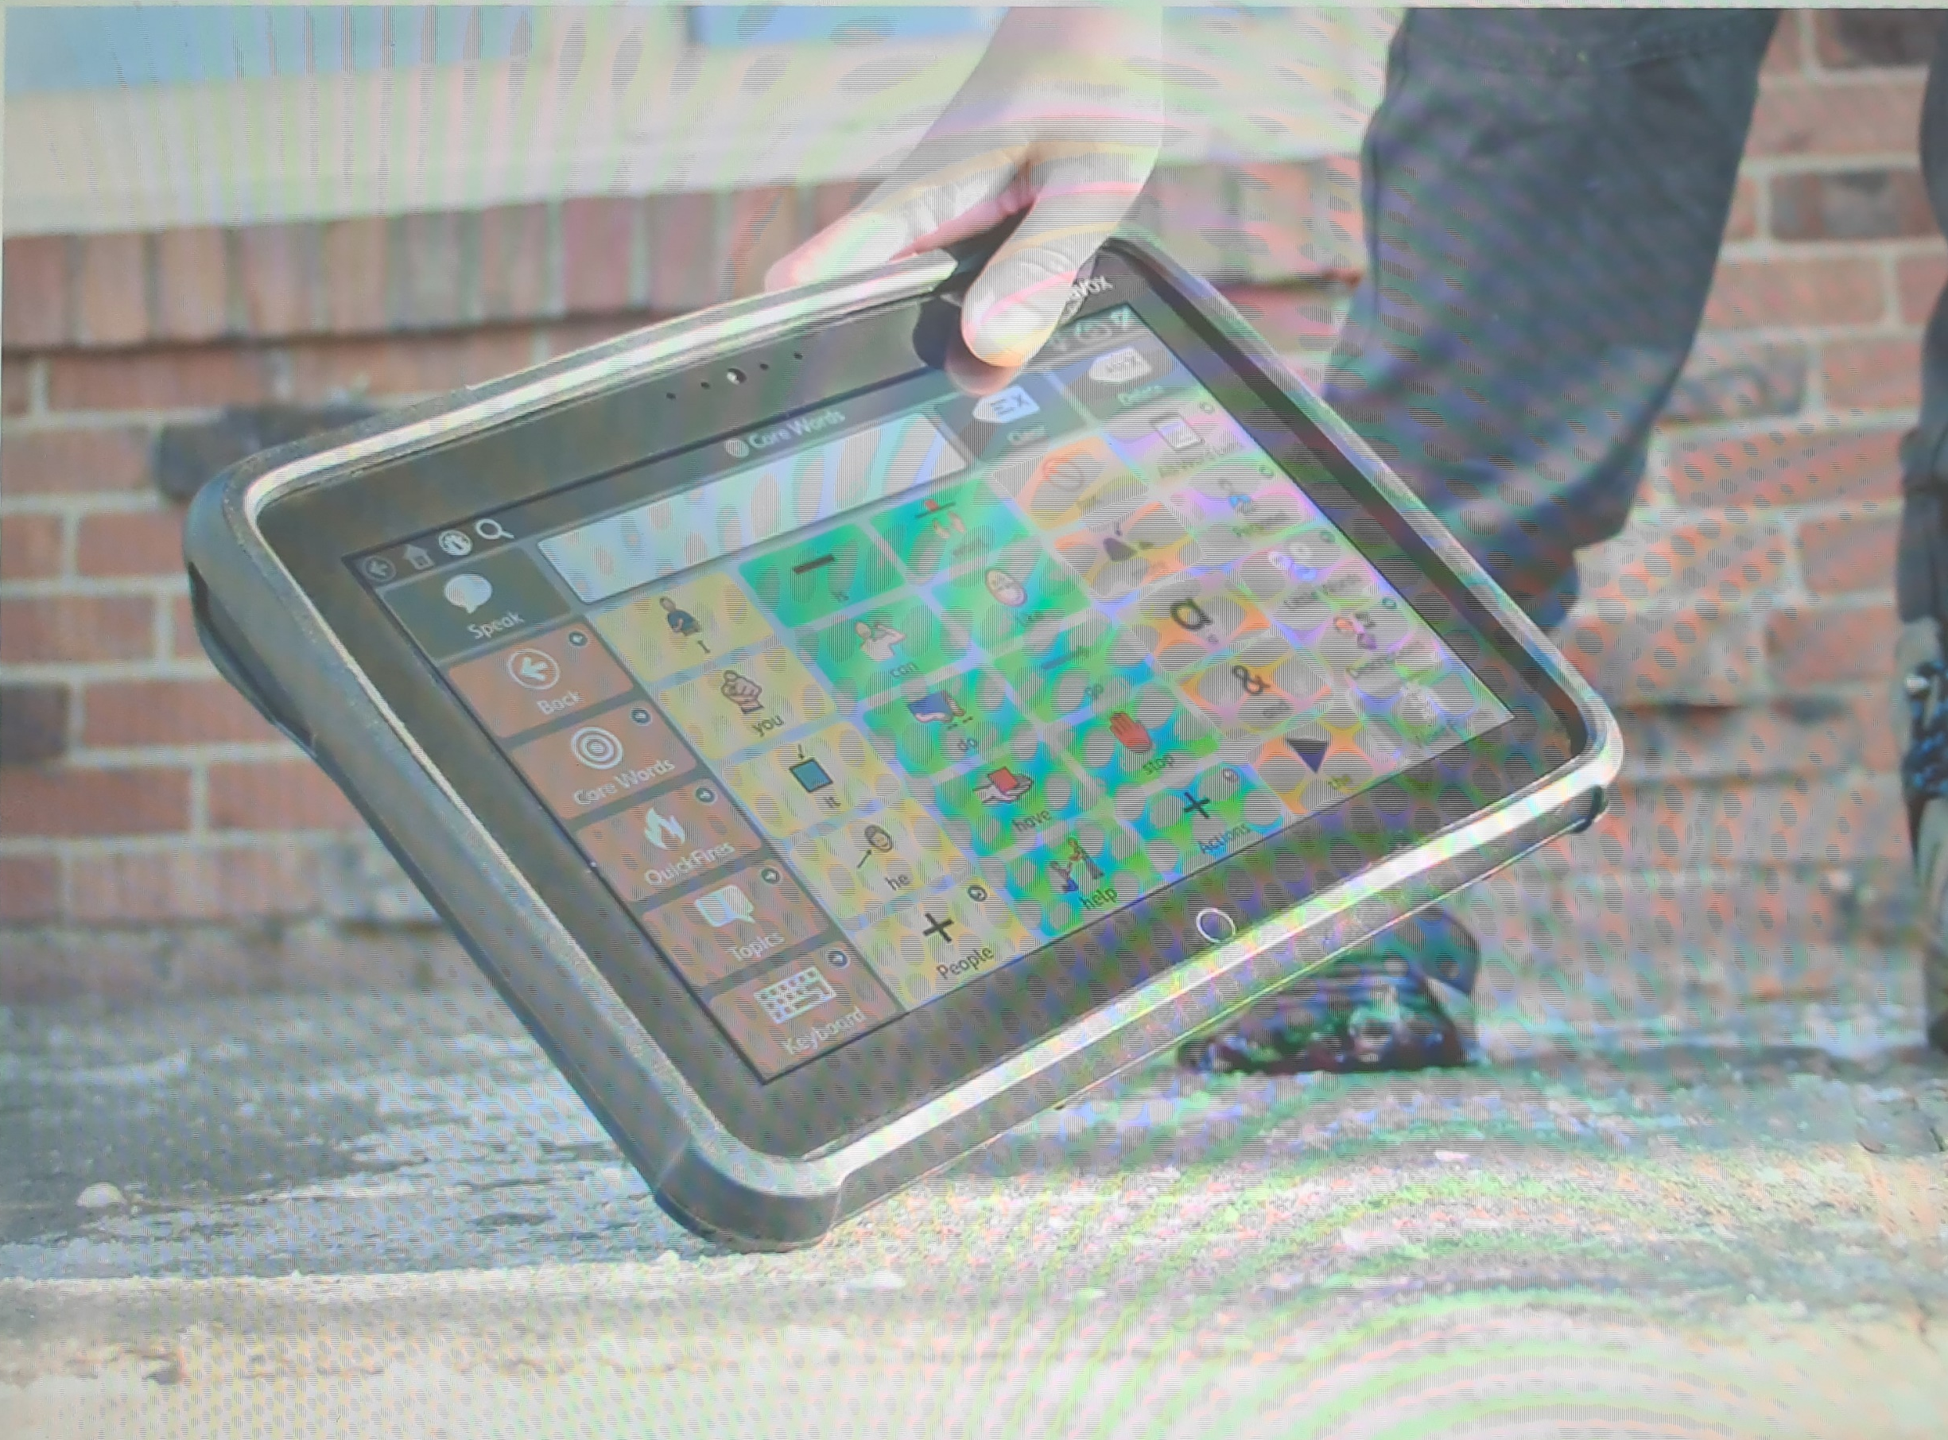
Što sadrži TD I-110?
Preporuka pogledati!
Komunikacijski softver:
Snap + Core First, Communicator 5
Ostali softveri:
TD Snap Scene, Accessible Literacy Learning (ALL)
BROŠURA O UREĐAJU TOBII I-110
Značajke uređaja
ultračvrst dizajn s Gorilla staklom, integriranim zvučnicima i pokrivenim priključcima
IP54 zaštita (otpornost na vodu i prašinu)
baterija s trajanjem više od 10 sati
2-godišnje jamstvo
može se povezati s Eye Gaze uređajem ili sklopkom

Slide 7
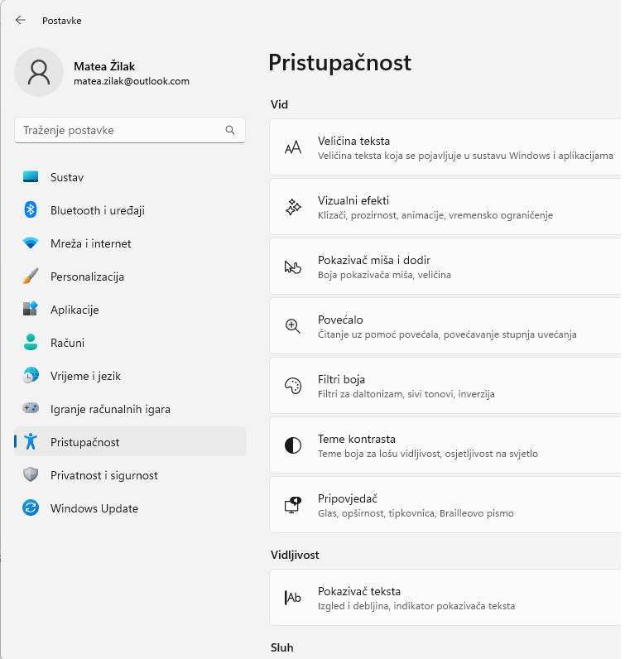
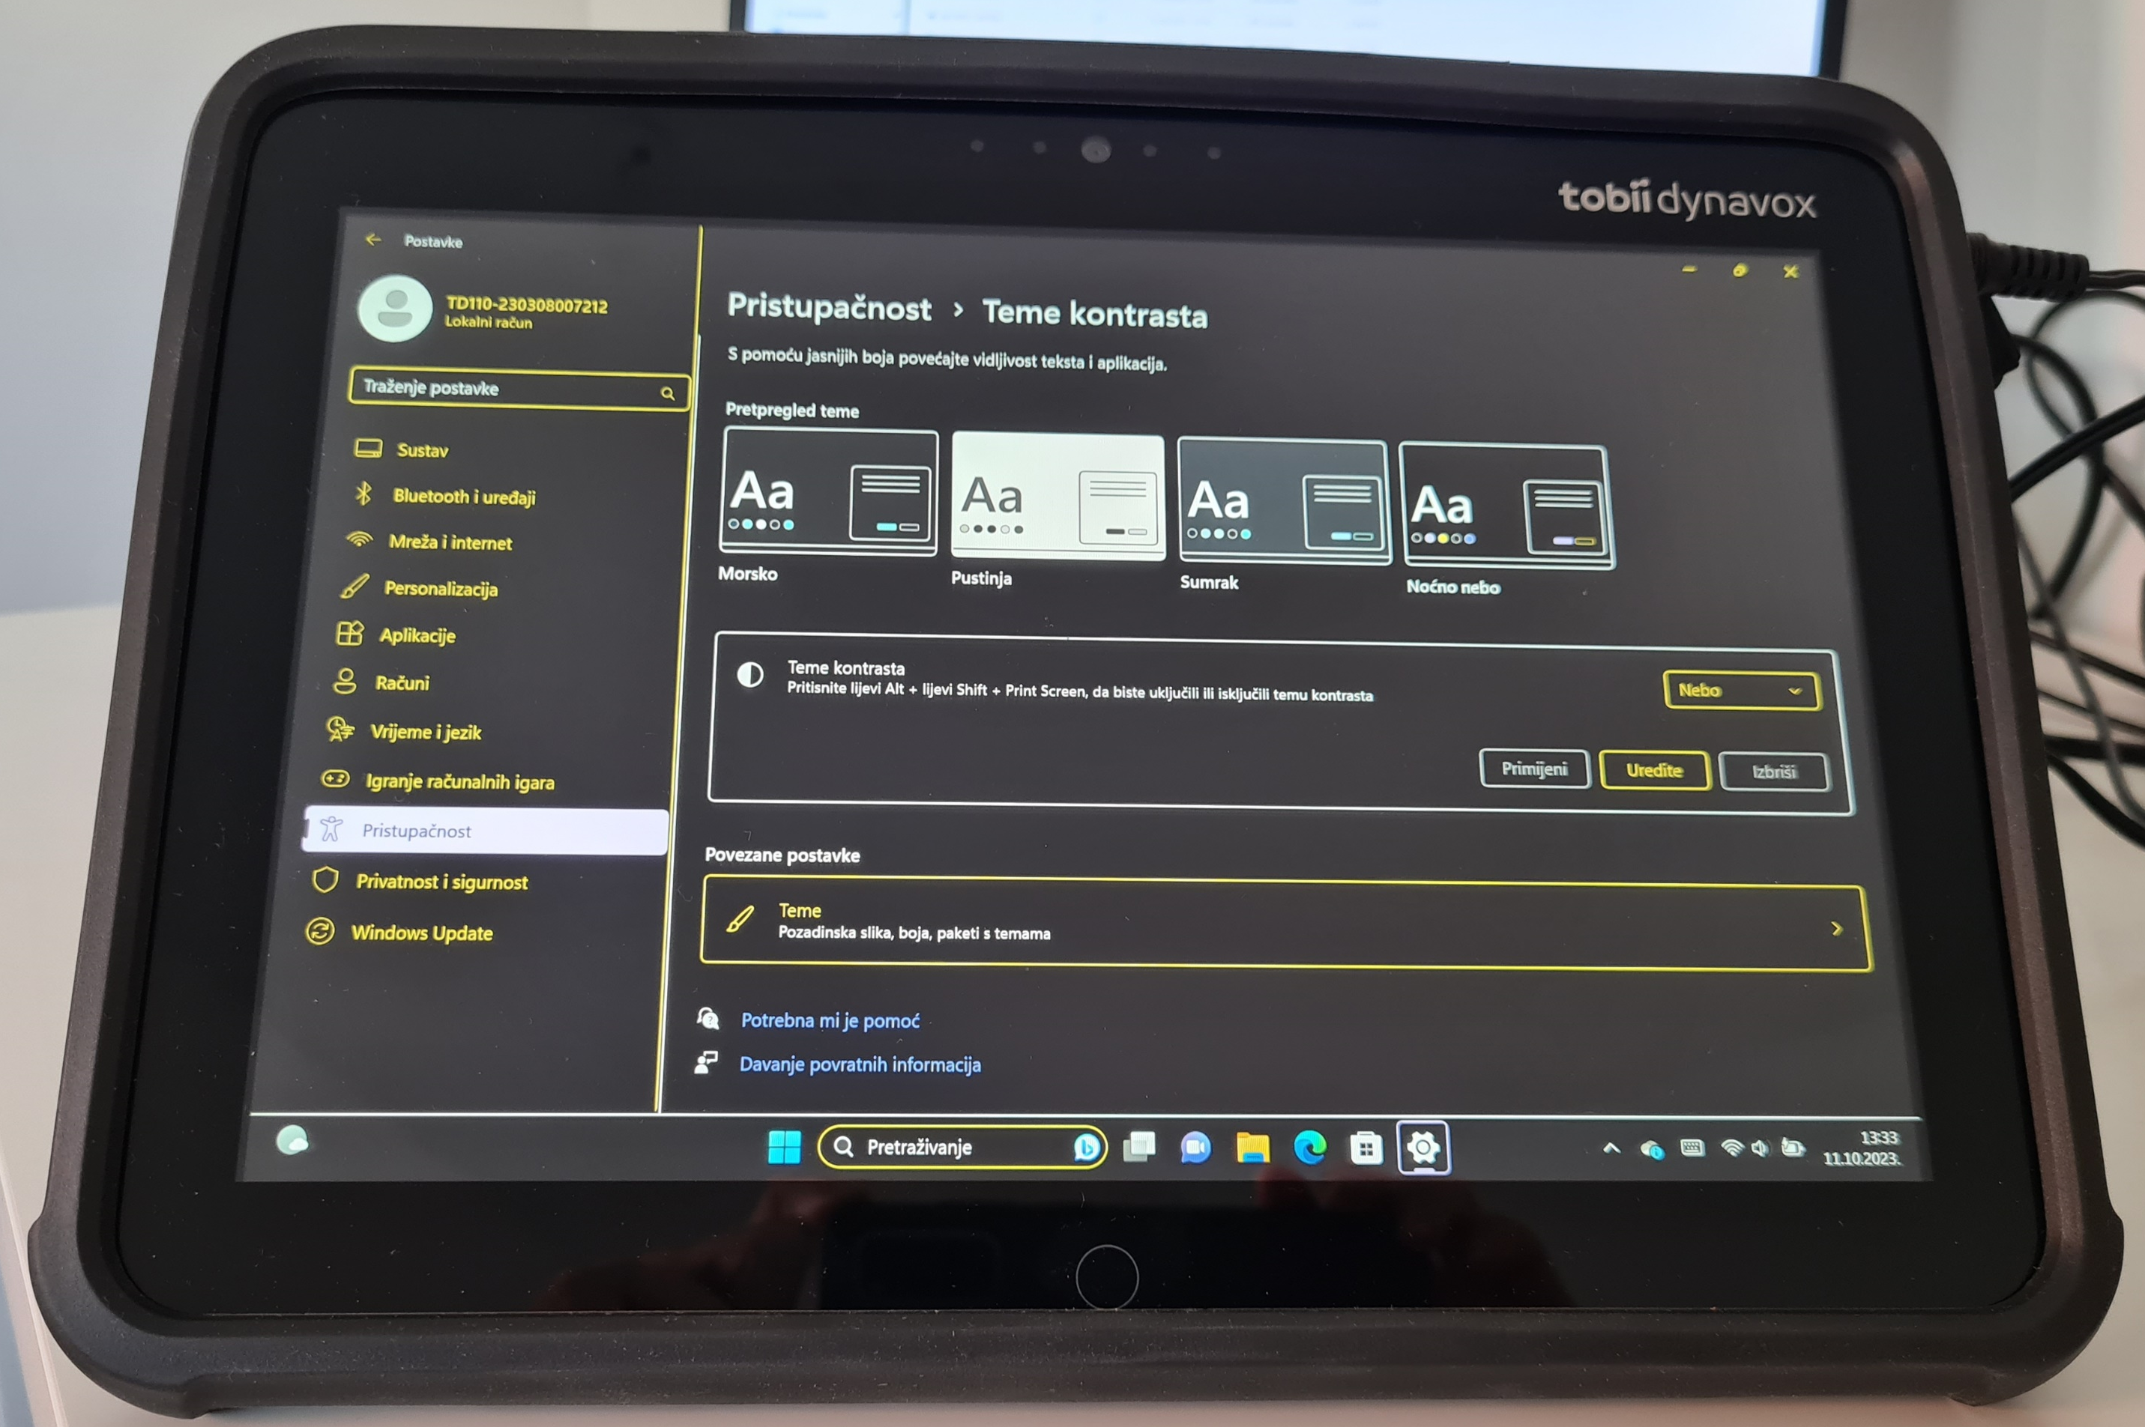
Inicijalno postavljanje
Pokretanje uređaja (povezivanje s kablom za napajanje i utičnicom)
Paljenje uređaja na tipku za paljenje
Uređaj radi s operacijskim sustavom Windows!
Potrebno inicijalno postavljanje Windowsa
Npr. odabir jezika, datuma i sl.
Upisivanje dobivenog koda ili skeniranje QR koda za korištenje odabranog Tobii Dynavox softverskog paketa
Ako je potrebno, korisniku prilagoditi postavke korisničkog sučelja uređaja (Postavke > stavke Personalizacija i Pristupačnost)
PREPORUKA: uređaj imati priključen na internetsku (WiFi) mrežu!

Slide 8
Predinstalirani softveri i datoteke
TD Snap
Folder Tobii Dynavox
Accessible Literacy Learning (AAL)
Configuration Manager
Hardware Settings
I-110 User’s Manual
Tobii Dynavox Snap Scene
Update Notifier
Uz isporučeni uređaj dolazi i koverta s aktivacijskim kodovima za licencu za ALL i Snap Scene!
Inače je moguće koristiti samo Lite verziju

Slide 9
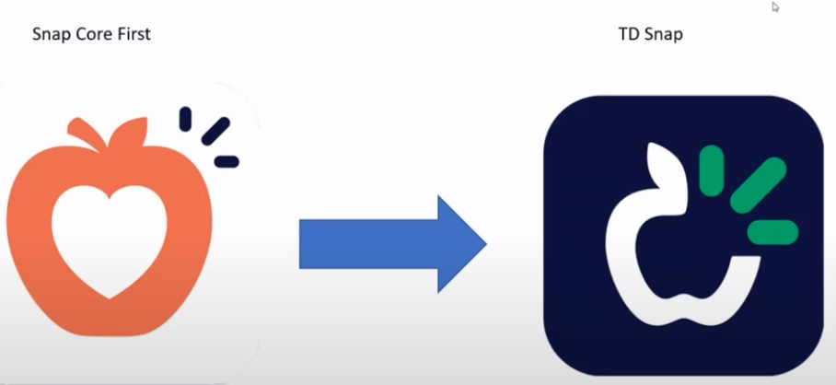
TD Snap
VAŽNO!!
TD Snap je novi naziv za Snap Core First
Softver za komunikaciju temeljenu na simbolima
Sadrži različite alate i podršku za komunikaciju, kao što su brze fraze, sržni rječnik i teme
Korisnik odmah može početi koristiti svoj komunikator
(uz prilagodbu za hrvatski jezik)
Inicijalno instaliran s uređajem i nalazi se na radnoj površini uređaja!

Slide 10
Postavke jezika/glasa
Preporuka proučiti za napredne postavke!
Softver je inicijalno na engleskom jeziku
Za korištenje na hrvatskom jeziku potrebno je:
U Postavkama uređaja instalirati glasovni paket za hrvatski jezik (Postavke > Vrijeme i jezik > Govor > Upravljanje glasom > odabrati glasovni paket za hrvatski jezik)
Možda će biti potrebno ponovno pokrenuti uređaj kako bi se tek instalirani glas pojavio u Postavkama
Provjeriti je li pod postavkom Govor > Glasovi odabran hrvatski glas (Microsoft Matej)
TD Snap KORISNIČKI PRIRUČNIK na hrvatskom jeziku
Važno!
- Softver nema podršku za korisničko sučelje na hrvatskom jeziku, ali ima podršku hrvatskog jezika za izgovor (Microsoft Matej ili Lana*)
*Glas Lana se instalira kroz aplikaciju prilikom odabira glasa kod kreiranja novog korisničkog profila

Slide 11
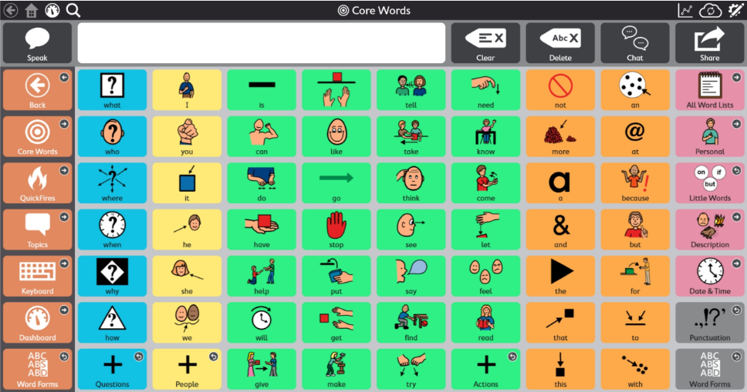
Tipka za povratak,
Tipka početne stranice,
Tipka upravljačke ploče,
Tipka za pretraživanje
TD Snap
Korisničko sučelje
Tipka za uređivački mod
Alatna traka
- alati potrebni za komunikaciju

Slide 12
Postavljanje za korisnika/ kreiranje korisničkog profila
Pokrenite uređivački mod
Odaberite karticu User
Kliknite tipku New User
Upišite ime i odaberite jezik (ostavite engleski – nema podršku za hrvatski)
Odaberite vrstu podrške koju korisnik treba s obzirom na opis korisnika (tekst sa simbolima, samo tekst, afazija, prazni predložak)
Odaberite način interakcije/ulazne metode (dodir/klik, dugi dodir za odabir, odabir podizanjem prsta, odabir nakon zvučnog opisa, dugi klik miša, eye gaze, skeniranje uz sklopku)
Odaberite set stranica (sržne riječi, PODD, tekst…) – ponuđeno ovisi o prethodnom koraku
Odaberite glas – Lana ili Microsoft Matej za hrvatski
Odaberite veličinu grida (rešetke), npr. 5x5
Sve postavke se mogu naknadno mijenjati u uređivačkom modu

Slide 13
Postavljanje hrvatskog glasa
Pokrenite uređivački mod
Odaberite karticu User
Pod opcijom User > Voice
Uvjerite se da je pod opcijom Speaking voice odabran glas Lana
Pod opcijom Language-specific voices također odaberite glas Lana
- uvjerite se da je u postavkama glasa pod opcijom Voice Language odaberan: hrvatski (Hrvatska)
*U slučaju da izgovor i dalje nije na hrvatskom, pokušajte ponovno ući i izaći iz uređivačkog moda te pokušajte ponovno

Slide 14
Odabir seta stranica
Ovisno o odabiru vrste podrške, na zaslonu ću se pokazivati simboli s tekstom, tekst, prazan predložak..
Core First je set stranica koji sadrži sržne riječi s vizualnom podrškom (simboli)
Primjer odabira seta stranica Core First u postavkama
Pokrenite uređivački mod
Odaberite karticu Page Set
Odaberite trenutni set stranica koji se koristi
Kliknite Create Page Set zatim pronađite i odaberite Core First
Ponovno odaberite set Core First kako bi se aktivirao/prikazao

Slide 15
Uređivanje simbola (tipka, button)
Pokrenite uređivački mod
Odaberite karticu Button
- moguće izmijeniti:
Naziv simbola/tipke
Poruka – zvučni izlaz
- ista kao naziv (s mogućnošću izmjene i snimanja vlastitog izgovora ili učitavanja postojećeg zvuka)
Simbol (učitati pretraživanjem i filtriranjem dostupnih simbola, dodavanjem vlastite slike/fotografije)
Akcija (zadano: zvučni izgovor, može se izmijeniti u akcije vezane uz navigaciju, poruku i dr.)
Stil (promjena boje pozadine, okvira, fonta)
*Svakako potrebno jer postojeći simboli nisu na hrvatskom!
Video uređivanja tipke/simbola (na engleskom)

Slide 16
Dodatne opcije uređivanja
Pokrenite uređivački mod
S desne strane se otvara alatna traka s dodatnim opcijama uređivanja
Kopiranje simbola
Odabir simbola
Sakrivanje simbola
Brisanje simbola
…

Slide 17
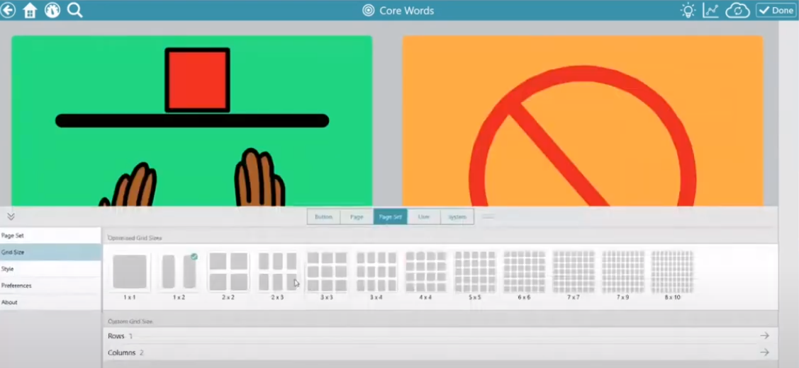
Uređivanje stranice sa simbolima
S obzirom na lokaciju i veličinu simbola/rešetke
Sakrivanje simbola
Uređivački mod > odabir simbola za sakrivanje > odabir ikone oka na desnoj alatnoj traci za sakrivanje/otkrivanje simbola
Odabir veličine rešetke
Uređivački mod > odabir kartice Page Set > odabir tipke Grid Size > odabir između ponuđenih veličina rešetki ili definiranje vlastitih broja stupaca i redaka

Slide 18
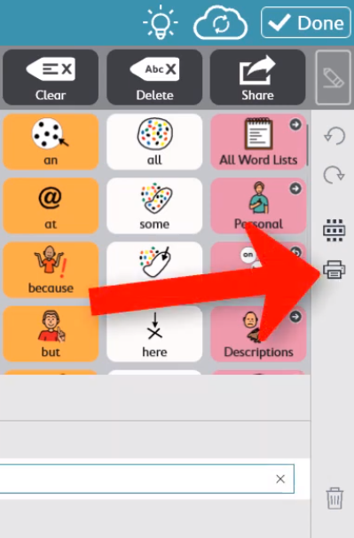
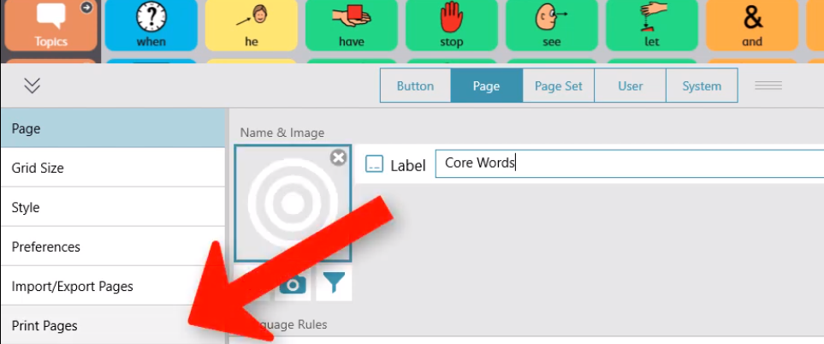
Ispis stranice sa simbolima
Mogućnost korištenja niskotehnološke komunikacijske ploče
Pokrenite uređivački mod
Odaberite karticu Page
Odaberite ikonu printera iz uređivačkog izbornika s desne strane ili Print Pages u izborniku s lijeve strane
Kliknite tipku Print i odaberite stranice koje želite isprintati (trenutno i dodatne ako je potrebno)
Odaberite način ispisa ploče/stranice (npr. s/bez naziva ispod simbola)
Video ispisa komunikacijske ploče/stranice (na engleskom)

Slide 19
Kartica Page
Moguće opcije
Promjena veličine grida (rešetke sa simbolima)
Promjena boje rešetke
Promjena vidljivosti trake s porukom
Uvoz/Izvoz stranica
Ispis stranica
Video primjer uvoza seta stranica
Potreban korisnički račun za my Tobii Dynavox (besplatna registracija)

Slide 20
Pronalazak simbola
Odaberite povećalo za pretraživanje
Upišite traženi simbol/pojam
Rezultat će prikazati kontekst u kojem se simbol nalazi (npr.¸u kojoj kategoriji unutar liste riječi) i vizualnom podrškom voditi do mape u kojoj se simbol nalazi

Slide 21
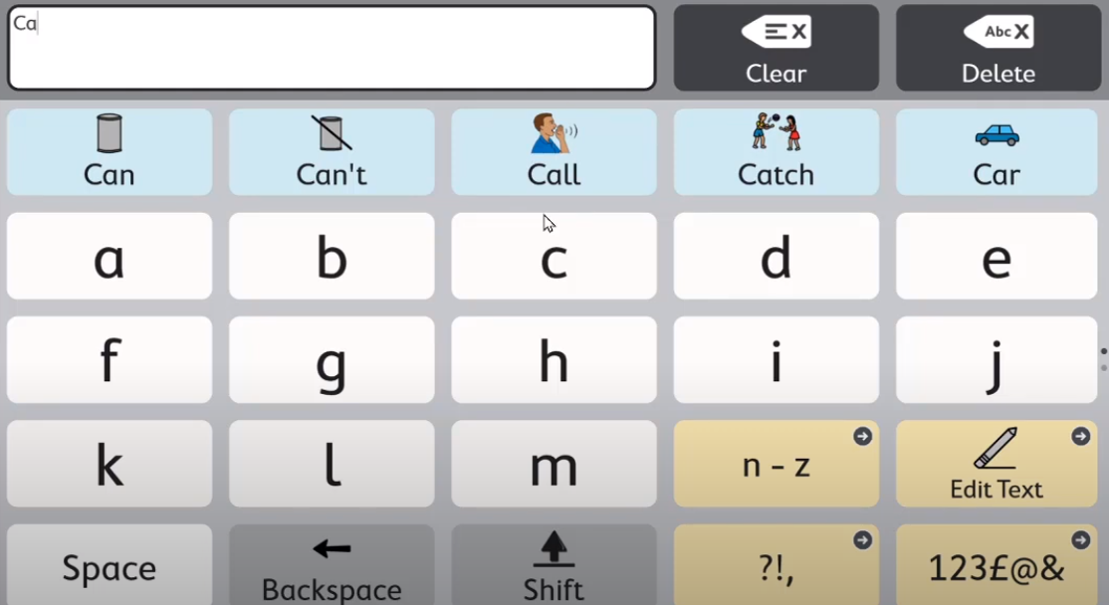
Alatna traka za komunikaciju
Core Words
Sadrži sržni rječnik
Moguće sastavljanje rečenica u traci za poruku
Quick Fires
Često korištene riječi, fraze, rečenice (pozdravi, osjećaji, pitanja..)
Topics
Često korištene riječi, fraze i rečenice vezane uz neku temu ili aktivnost
Moguće kreirati različitu vrstu podrške (npr. vizualni raspored)
Keyboard
Tipkovnica za pisanje/komunikaciju
Prvi red simbola se mijenja nakon odabira određenog slova/ simbola prema predikciji softvera za efikasnu komunikaciju
Važna za opismenjavanje
Video objašnjenja osnovnih funkcionalnosti opcija alatne trake

Slide 22
Dashboard – upravljačka ploča
Provjera stanja baterije uređaja
Provjera glasnoće izgovora
Moguće smanjiti, povećati glasnoću i potpuno ugasiti zvuk
Provjera vremena i datuma
Uključivanje vizualne štoperice
Opcije ploče za crtanje
Resursi za aktivnosti pored same komunikacije

Slide 23
TD Snap KORISNIČKI PRIRUČNIK na hrvatskom jeziku
Preporuka proučiti za napredne postavke!
Napomena:
Budući da TD Snap nema resurse pripremljene za korištenje na hrvatskom jeziku, preporuča se korištenje postojećih resursa na drugom jeziku te prilagodba na hrvatski jezik

Slide 24
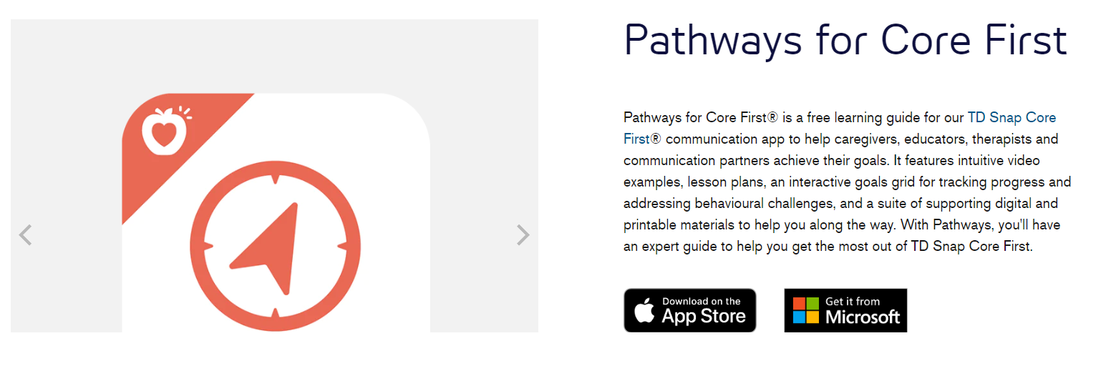
Pathways for Core First
Preporuka instalirati uz TD Snap
Dostupno u trgovini Windows aplikacija
Sadrži pokazne video zapise koji služe kao vodič za korištenje TD Snapa s korisnikom (poticanje uključenosti, razvoja jezika, savjeti, razvoj vještina…)

Slide 25
Predloženi resursi za lakši početak korištenja uređaja sa softverom TD Snap
Snap Core First Training Cards
dobiju se isporučene s uređajem
Pathways for Core First
Online video zapisi sa službene stranice Tobii Dynavox
(ali i ostali video zapisi na You Tubeu s prikazom korištenja naprednih postavki)

Slide 26
Pozicioniranje uređaja za korištenje
Postavljanje uređaja na nosač pomoću standardizirane točke prihvata
Postavljanje na ravnu površinu uporabom ugrađenog postolja
Moguće podesiti nagib
Provjeriti i osigurati stabilnost uređaja!
Važno je korisniku osigurati nesmetani pogled prema zaslonu i lak pristup uređaju u ovisnosti o ulaznoj metodi koju koristi za interakciju

Slide 27
Preduvjeti i početak rada s korisnikom
Inicijalno postavljanje uređaja (Slajdovi 4-7)
Upoznavanje i postavljanje softvera TD Snap za korisnika (Slajdovi 9-22)
Naprednije korištenje softvera (Slajd 23-25)
Pozicioniranje uređaja za korištenje (Slajd 26)

Slide 28
Praktični zadaci
Početak korištenja TD Snapa s korisnikom

Slide 29
Zadatak 1
Stvorite profil za novog korisnika koji zahtijeva vizualnu podršku uz tekst te je na početku korištenja potpomognute komunikacije.
Koju opciju podrške prilikom kreiranja novog profila ćete odabrati?
Koju veličinu rešetke ćete odabrati?
Koliko simbola će korisniku biti prikazano?

Slide 30
Zadatak 2
Uredite nekoliko simbola tako da mu naziv bude na hrvatskom jeziku.
Izgovor tih simbola neka bude uz Microsoftov hrvatski glas (Matej).
Za barem jedan simbol učitajte vlastitu sliku/fotografiju.
Za barem jedan simbol snimite vlastiti izgovor.

Slide 31
Zadatak 3
Korisnik preferira izgovor simbola uz ženski glas. Promijenite glas koji se koristi u postavkama softvera iz muškog u ženski (npr. Microsoft Matej > Lana za hrvatski jezik).

